Slide 1

EĞİTİMDE TOPLUMSAL CİNSİYET EŞİTLİĞİ
TCE DUYARLI EĞİTİM ORTAMLARI VE SÜREÇLERİ STANDARTLARI
«EĞİTİM ORTAMINDA İLETİŞİM, ÖĞRETMEN TUTUM VE DAVRANIŞLARI, VELİLER İLE İLİŞKİLER»
Eğitimde Toplumsal Cinsiyet
Eşitliğinin Geliştirilmesi
Teknik Destek Projesi

Slide 2



İLETİŞİM
İletişimin dil yoluyla gerçekleşebileceği gibi, yazılı dokümanlar yoluyla da gerçekleşir.
Kullanılan dil çevrede olup bitenlerin algılanması, düşünce ve davranışların oluşması ve paylaşımında belirleyici rol oynar.
Seçilen kelimeler bireylerin içselleştirdikleri öğretileri, varsayımları, değer yargılarını, sahip oldukları inanç ve düşünce biçimlerini yansıtır.
Toplumsal cinsiyet rollerine dair varsayımlar, kalıpyargılar, değer yargıları da kullanılan dil yoluyla gelecek nesillere aktarılır.
Aktarılan bu varsayımlar, önyargılar, değer ve inançlar çocuk ve gençlerin kimlik gelişimlerini etkiler ve yaşamlarını ilgilendiren seçimlerini etkiler.
3-1. Oturum–Yansı No: 1/40

Slide 3
EĞİTİM ORTAMLARI VE SÜREÇLERİ STANDART EO-5. Eğitim ortamında toplumsal cinsiyet eşitliğine duyarlı bir iletişim vardır.
HEDEF EO-5.1. Okulda kullanılan dil toplumsal cinsiyet eşitliğini destekler.
HEDEF EO-5.2. Öğrenciler cinsiyetçi tutum ve davranışlarla karşılaştıklarında öğretmenleriyle veya okul yöneticileriyle paylaşıp yardım isteyebilir.
HEDEF EO-5.3. Kız ve erkek öğrencilerin sözleri ve fikirleri eşit derecede dikkate alınır.
HEDEF EO-5.4. Ayrımcı atasözlerin ve deyimlerin toplumsal cinsiyet eşitsizliğini nasıl ürettiklerine dikkat çekilir.
3-1. Oturum–Yansı No: 2/40

Slide 4
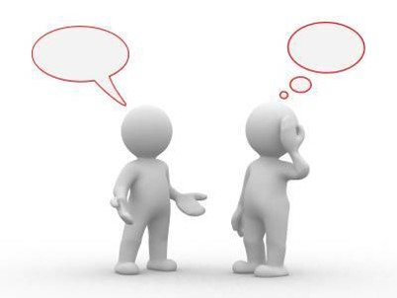
STANDART EO-5. Eğitim ortamında toplumsal cinsiyet eşitliğine duyarlı bir iletişim vardır. HEDEF EO-5.1. Okulda kullanılan dil toplumsal cinsiyet eşitliğini destekler. HEDEF EO-5.4. Ayrımcı atasözlerin ve deyimlerin toplumsal cinsiyet eşitsizliğini nasıl ürettiklerine dikkat çekilir.
3-1. Oturum–Yansı No: 3/40

Slide 5
ÖNERİ 1: Bazı mesleklerin, kelimelerin, ifadelerin sadece erkeklere özgü olduğu varsayımından hareketle, bu tür sözcüklerin önüne gereksiz biçimde “kadın” vurgusu yaparak kadını ötekileştiren ifadelerden kaçının!
Kadın başbakan
Kadın yönetici
Kadın milletvekili
Kadın yazar
Kadın gazeteci
“Toplumsal Cinsiyete Duyarlı Bir Yazım Rehberi”
Kadir Has Üniversitesi Toplumsal Cinsiyet ve Kadın Çalışmaları Araştırma Merkezi’
3-1. Oturum–Yansı No: 4/40

Slide 6
ÖNERİ 2: Örtük olarak “erkek olmayı”, “insan/adam” olmayla özdeşleştiren ve “herkesi” kapsama iddiasıyla kadını görünmez kılan ifadelerden kaçının!
Adam olmak
Adam gibi
Adamakıllı
Adam yerine koymak/konmak
Adamdan saymak/saymamak
Adam etmek
Adamına göre davranmak
Adamına düşmek
Bilim adamı
Devlet adamı
Halk adamı
İş adamı
İnsanoğlu
Ademoğlu
Hin oğlu hin
Görmemişin oğlu
Eloğlu vb.
3-1. Oturum–Yansı No: 5/40

Slide 7
ÖNERİ 3: “Kadın” yerine daha “kibar” “edepli” olduğunu düşünerek “bayan”, “hanım”, “hanımefendi”, “kız”, “bacı” vb. kullanmayın. “Erkek” ifadesini kullanacağınız yerlerde kadın”ı, “bay” ifadesini kullanacağınız yerlerde de bayan”ı tercih edin.
Erkek tuvaleti / Bayan tuvaleti
Erkek yüzücü / Bayan yüzücü
Erkek öğretmen / Bayan öğretmen
Erkek arkadaş / Bayan arkadaş
Erkek yanı / Bayan yanı (Toplu taşımacılıkta)
3-1. Oturum–Yansı No: 6/40

Slide 8
ÖNERİ 4: “Kız” kelimesinin “cinselliği çağrıştıran bir ifade” olarak ve bazı durumlar için olumsuz kullanımından kaçının!
Kızlık soyadı
Kız oğlan kız
Kız gibi gülmek /yürümek
Kız gibi kırıtmak
3-1. Oturum–Yansı No: 7/40

Slide 9
ÖNERİ 5: “Er”, “baba” “oğlan” kelimelerinin, örtük olarak kadını dışlayan ve kapsayıcı olduğu düşünülen ifadelerinden kaçının!
İnsanoğlu
Ademoğlu
İşinin eri
Sözünün eri
Er sözü
Bilim erleri
Babalanmak
Baba parası
Allah baba
Babalar gibi
Baba evi
3-1. Oturum–Yansı No: 8/40

Slide 10
ÖNERİ 6: Bazı deyim, atasözü, klişe cümleler ve ifadelerde cinsiyetçi kullanımlardan kaçının!
Anasına bak kızını al
Kızını dövmeyen dizini döver
Kız almak/kız vermek
Kadınlar hamamına çevirmek
Yuvayı yapan dişi kuştur
Evde kalmış
Kadınlar için en iyi meslek öğretmenlik (!) (Eve erken gelip çocukla ilgilenmek, yemek ve diğer ev işlerini yapabilmek kast ediliyor!)
Hanım evladı
Hanım hanımcık
Senin gibi hanım bir kıza yakışıyor mu?
Delikanlı kız
Adam gibi adam
Erkek adam ağlamaz
3-1. Oturum–Yansı No: 9/40

Slide 11

STANDART EO-5. Eğitim ortamında toplumsal cinsiyet eşitliğine duyarlı bir iletişim vardır. HEDEF EO-5.2. Öğrenciler cinsiyetçi tutum ve davranışlarla karşılaştıklarında öğretmenleriyle veya okul yöneticileriyle paylaşıp yardım isteyebilir.
3-1. Oturum–Yansı No: 10/40

Slide 12
Öğrencilerin ve diğer tüm okul personelinin cinsiyetçi tutum ve davranışlara maruz kalması şiddet kapsamına girer ve insan haklarına aykırıdır.
Alınan tedbirlere rağmen öğrencilerin cinsiyet ayrımcılığına maruz kaldıklarında yardım alabilmeleri önemlidir.
Bu yardımı verecek olan öğretmen ve idarecilerin, yardım isteyen öğrencilere nasıl yaklaşacağı ve hangi yollarla yardım edeceği önceden belirlenmelidir.
3-1. Oturum–Yansı No: 11/40

Slide 13
Öğrencileri cinsiyetçi tutum ve davranışlar konusunda bilgilendirir misiniz?
Öğrencileri cinsiyetçi tutum ve davranışlara maruz kaldıklarında nereden/kimden yardım alacaklarına dair bilgilendirir misiniz?
Özellikle sınıf öğretmenleri, sınıf rehber öğretmenleri ve okul psikolojik danışmanı olarak öğrenciler cinsiyetçi tutum ve davranışlara maruz kaldıklarında ne yapılması gerektiği konusunda bilginiz var mı?
3-1. Oturum–Yansı No: 12/40

Slide 14

STANDART EO-5. Eğitim ortamında toplumsal cinsiyet eşitliğine duyarlı bir iletişim vardır. HEDEF EO-5.3. Kız ve erkek öğrencilerin sözleri ve fikirleri eşit derecede dikkate alınır.
3-1. Oturum–Yansı No: 13/40

Slide 15
Birçok çalışma hem okullarda hem de yetişkin hayatta kadın ve erkeklerin söz ve fikirlerinin eşit derece dikkate alınmadığını ortaya koymaktadır.
Bu durum gelişme çağındaki kız çocuklarının kendilik değerleri zedelemekte ve kendilerini ifade etme becerilerinin gelişmesine engel olmaktadır.
Sınıf içi tartışmalarda bazı cinsiyete dayalı kalıpyargılar/önyargılar konusunda tartışmalar açılabilir.
Öğretmenler, gözlerinden kaçan bir şey olursa öğrencilerin kendisiyle bunu paylaşabileceğini açıkça konuşmalıdır.
3-1. Oturum–Yansı No: 14/40

Slide 16
Kız ve erkek öğrenciler kendilerini okulda rahatça ifade edebilirler mi?
Kız ve erkek öğrencilerin eşit söz almalarını ve kendilerini rahatça ifade etmelerini destekleyen uygulamalarınız var mı?
Öğrencilerle aranızda bulunduracağınız fiziksel mesafeyi öğrencilerin gelişimsel özelliklerine göre ayarlar mısınız?
Kız ve erkek öğrencilerle eşit oranda göz kontağı kurar mısınız?
Sınıfta kız ve erkek öğrencilere eşit oranda sorular sorar mısınız?
Sınıfta kız ve erkek öğrencilere eşit oranda söz hakkı verir misiniz?
Kız ve erkek öğrencilerin fikirlerini eşit derecede tartışmalarına imkân sağlar mısınız?
3-1. Oturum–Yansı No: 15/40

Slide 17
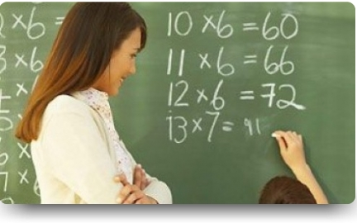
EĞİTİM ORTAMLARI VE SÜREÇLERİ STANDART EO-6. Öğretmenler tutum ve davranışlarında toplumsal cinsiyet eşitliğine duyarlıdır.
3-1. Oturum–Yansı No: 16/40

Slide 18
Öğretmenler toplumsal cinsiyet eşitliğini sağlamada hem öğrencileriyle kurdukları hem de öğrencilerin birbirleriyle kurdukları ilişkide kilit durumdadırlar.
Toplumsal cinsiyete dayalı birçok yargı da öğretmenlerce içselleştirilmiş olabilir.
Bu yargılar öğretmenlerin tutum ve davranışları da kız ve erkek öğrencilerin akademik ve kimlik gelişimleri dâhil her yönden gelişimlerine yön verici rol oynar.
3-1. Oturum–Yansı No: 17/40

Slide 19
Sınıf içerisinde öğrencilere verilen görevler
Öğrencilerden beklenen davranış/tutumlar
Öğretmenlerin kız ve erkek öğrencilerden akademik beklentileri
Kendilerinden daha düşük beklentilerin olduğu izlenimleri alan öğrencilerin motivasyon ve çabaları (Kendi kendini doğrulayan kehanet)
Önyargı tehditti (Streotype threat)
3-1. Oturum–Yansı No: 18/40

Slide 20
EĞİTİM ORTAMLARI STANDART EO-6. Öğretmenler tutum ve davranışlarında toplumsal cinsiyet eşitliğine duyarlıdır.
HEDEF EO-6.1. Toplumsal cinsiyet eşitsizliği ve sonuçlarına dair öğrencilerde farkındalık yaratılır.
HEDEF EO-6.2. Kız ve erkek öğrenciler arasında olumlu davranış geliştirmek için kullanılan yöntemler cinsiyete dayalı olarak ayrıştırılmaz.
HEDEF EO-6.3. Öğrencilerin eşitlikçi davranışları öğretmenler tarafından teşvik edilir.
HEDEF EO-6.4. Kız ve erkek öğrencilere eşit davranılır, öğrencilerin cinsiyetlerinden dolayı kendilerine farklı davranıldığına dair algı oluşturacak tutum ve davranışlardan kaçınılır.
HEDEF EO-6.5. Öğrenme ortamında toplumsal cinsiyet rolleri ile ilgili arkadaş baskısını ve dışlanmayı önlemeye yönelik tedbirler alınır.
3-1. Oturum–Yansı No: 19/40

Slide 21
STANDART EO-6. Öğretmenler tutum ve davranışlarında toplumsal cinsiyet eşitliğine duyarlıdır. HEDEF EO-6.1. Toplumsal cinsiyet eşitsizliği ve sonuçlarına dair öğrencilerde farkındalık yaratılır.
Kadınların bilim ve teknoloji alanında “yetenekli olmadıkları” önyargısını içselleştiren kız öğrenciler hiç denemeden bilim ve teknoloji alanlarından uzak durabilirler, bu konuda erkek üstünlüğünü sorgusuz kabullenebilirler.
Özellikle toplumsal cinsiyet eşitsizliği sonucunda oluşacak dezavantajlar konusunda öğrencilerle çalışmalar yapmalı, kız ve erkeklerin birbirinden farklı ancak eşit derecede değerli olduklarının altını çizmelidir.
3-1. Oturum–Yansı No: 20/40

Slide 22
Dersler için seçilen görseller yardımıyla toplumsal cinsiyet rollerinin toplumsal temelleri üzerinde tartışır mısınız?
Önerilen kitap, film, müze gezileri gibi etkinliklerde toplumsal cinsiyete duyarlı konulara da yer verilmesini sağlar mısınız? (Örneğin, toplumsal cinsiyet rollerine karşı durarak erkek egemen bir mesleğe giriş yapmaya çalışan kadınların hikâyesini anlatan kitap ve filmler önerir misiniz?)
Uygun derslerde cinsiyet, toplumsal cinsiyet, cinsiyet rolleri, kalıpyargılar gibi konuların işlenmesine önem verir misiniz? (Örneğin, Türkçe okuma parçalarının seçiminde bu konuların işlendiği okuma parçaları seçer ve bu konularda öğrencilerin tartışmalarını sağlar mısınız?)
3-1. Oturum–Yansı No: 21/40

Slide 23
STANDART EO-6. Öğretmenler tutum ve davranışlarında toplumsal cinsiyet eşitliğine duyarlıdır. HEDEF EO-6.2. Kız ve erkek öğrenciler arasında olumlu davranış geliştirmek için kullanılan yöntemler cinsiyete dayalı olarak ayrıştırılmaz.
Öğretmenlerin kız ve erkek öğrencilere yeni davranışlar kazandırma konusunda kullandıkları yöntemler öğrencilerin cinsiyete göre farklılaşmamalıdır.
Öğretmenin öğrencilere yönelik davranışları, kullandığı ödül ve cezalar onların kendi aralarındaki ilişkilere de yansımaktadır (örneğin daha çok kabul görme ya da dışlanma şeklinde).
3-1. Oturum–Yansı No: 22/40

Slide 24
HEDEF EO-6.2. Kız ve erkek öğrenciler arasında olumlu davranış geliştirmek için kullanılan yöntemler cinsiyete dayalı olarak ayrıştırılmaz.
Kız ve erkek öğrencilerde istendik davranışlar kazandırmak için farklı yollara başvurulduğu görülmektedir. Özellikle, ceza kullanımı cinsiyete göre farklılaşmaktadır.
Kız ve erkek öğrencilerin hangi eylemin ödüllendirileceği ya da iyi karşılanmayacağı konusunda bilgi sahibi olmaları önemlidir.
Öğrenci davranışlarına verilecek olan tepkilerde tutarlı olunması ve bu tepkilerin öğrencilerin cinsiyetlerine göre farklılaşmaması gerekmektedir.
3-1. Oturum–Yansı No: 23/40

Slide 25
Sınıfta kız ve erkek öğrencilerin benzer davranışlarına benzer tepkiler verir misiniz?
Öğrencileri hangi eylemlerin ödüllendirileceği hangi eylemlerin hoş karşılanmayacağı konusunda bilgilendirir misiniz?
Kız ve erkek öğrenciler arasında ödül ve ceza vermede ayrım gözetmemeye özen gösterir misiniz?
3-1. Oturum–Yansı No: 24/40

Slide 26
STANDART EO-6. Öğretmenler tutum ve davranışlarında toplumsal cinsiyet eşitliğine duyarlıdır. HEDEF EO-6.3. Öğrencilerin eşitlikçi davranışları öğretmenler tarafından teşvik edilir.
Öğrenciler çevrelerinden ve öğretmenlerinden kendilerine dair sürekli geri bildirimler alır.
Öğrencilerin toplumsal cinsiyete dayalı rol ve beklentilere ilişkin şemaları da bu geri bildirimler sayesinde oluşmaya başlar ve sonrasında da şekillenmeye devam eder.
Toplumsal cinsiyet eşitliğine inanan ve buna göre davranan bireyler yetiştirmenin en önemli yollarından birisi öğrencilerin eşitlikçi davranışlarının fark edilerek ödüllendirilmesidir.
3-1. Oturum–Yansı No: 25/40

Slide 27
Öğrencilerin birbirleriyle olan etkileşimlerini toplumsal cinsiyet açısından da gözlemler misiniz?
Öğrencilerin eşitlikçi davranışlarını fark edip gereken geri bildirimi verir misiniz?
Kız ve erkek öğrencilerin eşitlikçi davranışlarını teşvik eder misiniz?
3-1. Oturum–Yansı No: 26/40

Slide 28
STANDART EO-6. Öğretmenler tutum ve davranışlarında toplumsal cinsiyet eşitliğine duyarlıdır. HEDEF EO-6.4. Kız ve erkek öğrencilere eşit davranılır, öğrencilerin cinsiyetlerinden dolayı kendilerine farklı davranıldığına dair algı oluşturacak tutum ve davranışlardan kaçınılır.
Öğretmenlerin sınıf içerisinde kız ve erkek öğrencilere farklı ilişkiler kurduğuna dair yapılan çalışma sonuçları şunları gösterir:
Erkek öğrencilerle daha fazla soru sorulur ve onların sorularına daha uzun açıklamalar getirir.
Erkek öğrenciler ders içi tartışmalara katılmaları için daha fazla cesaretlendirilirler.
Erkek öğrencilere daha fazla ve daha özellikli geri bildirim verilir
Farklı tür derslerde kız ve erkek öğrencilere farklı etkileşimler kurulur.
Erkek öğrencilerle daha fazla göz kontağı kurulur.
Görev dağılımında öğrencilerin ilgi, yetenek ve becerilerinden ziyade cinsiyetleri göz önünde bulundurulur.
3-1. Oturum–Yansı No: 27/40

Slide 29
STANDART EO-6. Öğretmenler tutum ve davranışlarında toplumsal cinsiyet eşitliğine duyarlıdır. HEDEF EO6.4. Kız ve erkek öğrencilere eşit davranılır, öğrencilerin cinsiyetlerinden dolayı kendilerine farklı davranıldığına dair algı oluşturacak tutum ve davranışlardan kaçınılır.
Öğretmenlerin sergiledikleri tutum ve davranışlarda kız ve erkek öğrencilerle salt cinsiyetlerinden dolayı farklı davranıldığı algısı yaratmamaya özen göstermeleri gerekir.
Öğretmenlerin her öğrenciye aynı davranmaları da beklenemez. Ancak, bu farklı davranışlar öğrencilerin bireysel özelliklerine, ilgi ve becerilerine ve en çok da ihtiyaçlarına dayalı olmalı, toplumsal cinsiyet kalıpyargılarını pekiştirmemeli ve cinsiyet eşitsizliği yaratmamalıdır.
3-1. Oturum–Yansı No: 28/40

Slide 30
Öğrencileri, derse daha çok katılmaları için cinsiyetlerine göre ayrım yapmadan cesaretlendirir misiniz?
Sınıfta kız ve erkek öğrencilere eşit söz hakkı verir misiniz?
Kız ve erkek öğrencilere yapılan geri bildirimlerde (ödül, düzeltme, eleştiri/görüş bildirme vb.) ayrım gözetmemeye çalışır mısınız?
3-1. Oturum–Yansı No: 29/40

Slide 31
STANDART EO-6. Öğretmenler tutum ve davranışlarında toplumsal cinsiyet eşitliğine duyarlıdır. HEDEF EO-6.5. Öğrenme ortamında toplumsal cinsiyet rolleri ile ilgili arkadaş baskısını ve dışlanmayı önlemeye yönelik tedbirler alınır.
Toplumsal cinsiyet eşitliğini sağlamada öğretmen öğrenci etkileşimi kadar öğrencilerin kendi aralarında kurdukları etkileşimler de önemlidir.
Cinsiyet eşitliğine duyarlı öğrenci davranışlarının teşvik edilmesi ne kadar önemliyse, toplumsal cinsiyet rollerine dair baskıcı ve dışlayıcı davranışları söndürmek de bir o kadar önemlidir.
Sınıf içi ve dışında bu tür davranışlara maruz kalan öğrencileri güçlendirici önlemler alınırken bir yandan da bu tür zorbaca davranışlara yönelen öğrencileri caydırıcı önlemler alınmalıdır.
3-1. Oturum–Yansı No: 30/40

Slide 32
Öğrencilere toplumsal cinsiyet rolleri ve buna dayalı farklılıklar konusunda bilgiler verir misiniz?
Toplumsal cinsiyete dayalı ayrımcı ve dışlayıcı tutum ve davranışlar konusunda sınıf içi tartışmalar yaptırır mısınız?
Öğrenme ortamında toplumsal cinsiyet rolleri ile ilgili arkadaş baskısını ve dışlanmayı önlemeye yönelik tedbirler alır mısınız?
Öğrencileri ayrımcı ve dışlayıcı davranışlara dair alınmış tedbirler hakkında bilgilendirir misiniz?
3-1. Oturum–Yansı No: 31/40

Slide 33
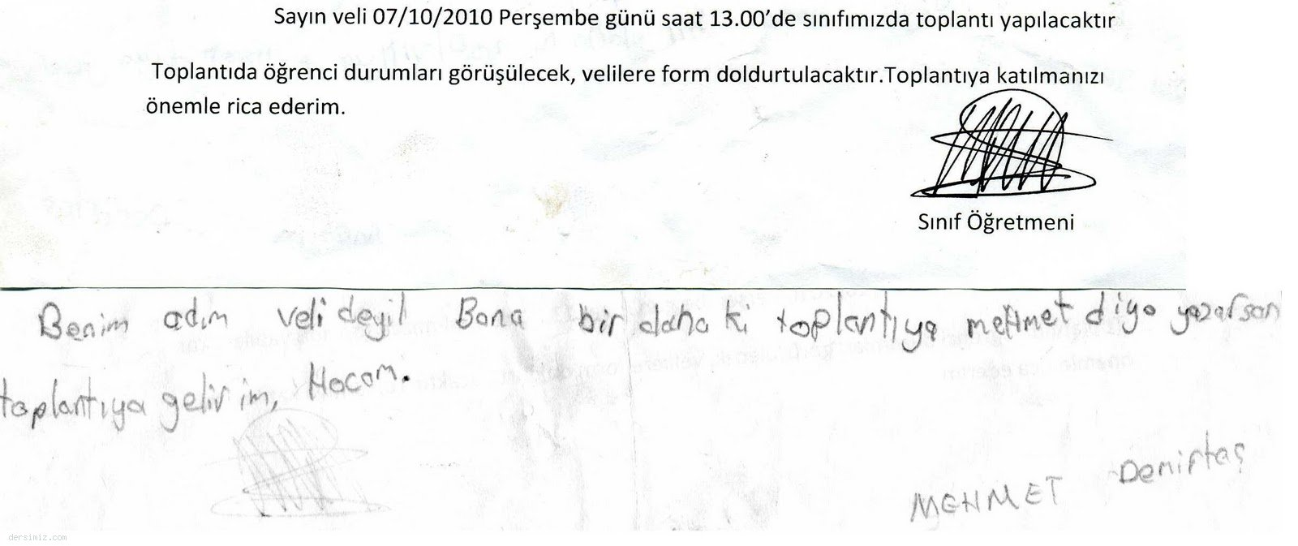
EĞİTİM ORTAMLARI VE SÜREÇLERİ STANDART EO-7. Veli ile olan ilişkilerde toplumsal cinsiyet eşitliğine duyarlı yaklaşılır.
3-1. Oturum–Yansı No: 32/40

Slide 34
Ancak velilerle kurulan sağlıklı ilişkiler sayesinde
öğrencilerin her yönden sağlıklı gelişimleri ve uzun okullaşma süreci
kız ve erkek çocuklara eşit imkanların tanınması,
toplumsal cinsiyete yönelik önyargıların yıkılması sağlanabilir.
Oysa, halihazırdaki durumda, ailelerle iyi ilişkilerin kurulamaması, ailelerin desteklenmemesi ve cinsiyet eşitliğinin sağlanması için katkılarının alınmaması önemli eksiklikler olarak karşımıza çıkmaktadır.
3-1. Oturum–Yansı No: 33/40

Slide 35
EĞİTİM ORTAMLARI STANDART EO-7. Veli ile olan ilişkilerde toplumsal cinsiyet eşitliğine duyarlı yaklaşılır.
HEDEF EO-7.1. Okulda toplumsal cinsiyet eşitliğini geliştirmeye yönelik çalışmalarda velilerle işbirliği yapılır.
HEDEF EO-7.2. Çocukların eğitimlerine katkı vermeleri için erkek ve kadın veliler eşit derecede desteklenir ve güçlendirilir.
HEDEF EO-7.3. Tek başına çocuk büyüten veliler çocuklarının eğitimlerine katkı vermeleri için özellikle desteklenir.
3-1. Oturum–Yansı No: 34/40

Slide 36
STANDART EO-7. Veli ile olan ilişkilerde toplumsal cinsiyet eşitliğine duyarlı yaklaşılır. HEDEF EO-7.1. Okulda toplumsal cinsiyet eşitliğini geliştirmeye yönelik çalışmalarda velilerle işbirliği yapılır.
Toplumsal cinsiyete dayalı rol, tutum ve davranış kalıplarının kazandırılmasında aile birincil öneme sahiptir.
Okulda toplumsal cinsiyet eşitliğinin sağlanmasına yönelik çalışmalar ailelerce desteklenmezse başarılı olamaz.
Ailede pekiştirilmeyen beceriler, roller ve tutumlar uzun vadede kalıcı olmaz.
Kısa vadede ise öğrencilerde kafa karışıklığına ve rol çatışmalarına neden olur.
3-1. Oturum–Yansı No: 35/40

Slide 37
Her yaş grubu çocukların gelişim özellikleri ve cinsiyet rollerinin kazanım süreçlerine dair eğitimlere velilerin katılımını teşvik eder misiniz?
Toplumsal cinsiyet eşitliğine yönelik etkinlikler düzenlenirken velilerle işbirliği yapar mısınız?
Aileleri spor gibi daha çok erkek öğrencilerin teşvik edildiği etkinliklerin kız öğrencilerin de gelişimlerine olumlu katkı yapacağı konusunda bilgilendirir misiniz?
3-1. Oturum–Yansı No: 36/40

Slide 38
STANDART EO-7. Veli ile olan ilişkilerde toplumsal cinsiyet eşitliğine duyarlı yaklaşılır. HEDEF EO-7.2. Çocukların eğitimlerine katkı vermeleri için erkek ve kadın veliler eşit derecede desteklenir ve güçlendirilir.
Toplumsal gelişmeler aile yapısında da değişimlere neden olmuş ve babaların da çocuk yetiştirme konusunda sorumluluk almalarını gerektirmiştir.
Babaların çocuklarla etkileşiminin çocukların kişilik gelişimine olumlu katkısı olduğu gözlenmektedir.
Aynı zamanda babalar çocukları için önemli rol modelleridir.
Kadın velilerle birlikte erkek velilerin de desteği alınmalı ve eşitlikçi toplumsal cinsiyet rolleri hakkında daha duyarlı olmalarına katkıda bulunulmalıdır.
3-1. Oturum–Yansı No: 37/40

Slide 39
Cinsiyet, toplumsal cinsiyet ve eşitlikçi cinsiyet rolleri ve kalıpyargılar hakkında aileler için düzenlenen seminerlere anne ve babaların birlikte katılımlarını teşvik eder misiniz?
Aileler için toplumsal cinsiyet rollerine dair kalıpyargıların toplumda nasıl yeniden üretildiği (Örneğin, filmler, reklamlar, internet, haber programları vb.) konularında bilgilendirici etkinlikler düzenlenirken velinin kadın veya erkek olabileceği düşünülerek hazırlık yapar mısınız?
Erkek velilerin okul etkinliklerine katkılarını sağlamak üzere teşvik mekanizmaları oluşturur musunuz?
3-1. Oturum–Yansı No: 38/40

Slide 40
STANDART EO-7. Veli ile olan ilişkilerde toplumsal cinsiyet eşitliğine duyarlı yaklaşılır. HEDEF EO-7.3. Tek başına çocuk büyüten veliler çocuklarının eğitimlerine katkı vermeleri için özellikle desteklenir.
Geleneksel toplumsal cinsiyet rollerinin en az belirgin olduğu aileler tek başına çocuk yetiştirilen ailelerdir.
Tek başına çocuk büyüten veliler, hem kadın hem de erkeğe atfedilen rol ve sorumlulukları yerine getirir.
Tek başına çocuk büyüten velilerin ve onların çocuklarının kendilerine özgü sorunları ve farklı desteklere gereksinimleri olabilir.
Öğretmenlerin tek başına yaşayan velilerin çocuklarının eğitimlerine daha az zaman ayıracaklarına dair önyargıları olabilir ve bu önyargılar velilerle iletişimlerini etkileyebilir.
Tek başına yaşayan veliler için gereken destek sisteminin oluşturulması konusunda özellikle okul rehberlik servisleri güçlendirilmelidir.
3-1. Oturum–Yansı No: 39/40

Slide 41
Rehberlik servisi velilere yönelik etkinlikleri planlarken farklı veli ihtiyaçlarını göz önünde bulunduruyor mu?
Okulunuzda tek başına çocuk büyüten velilerin sorunlarını belirlemek ve çözümlemek için neler yapabilirsiniz?
Okulunuzda tek başına çocuk yetiştiren veliler için bir destek sistemi var mı?
3-1. Oturum–Yansı No: 40/40

Slide 42
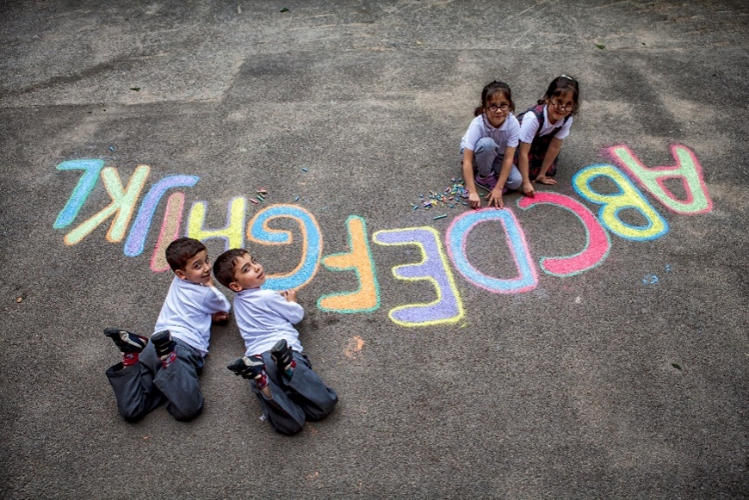
Teşekkürler!

